Slide 1
SMUČARSKI SKOKI
MARIJA SIMONIŠEK 7.A

Slide 2
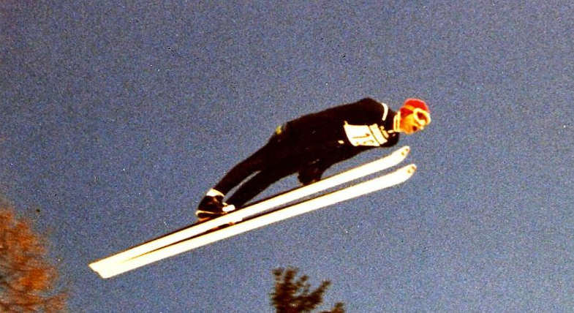
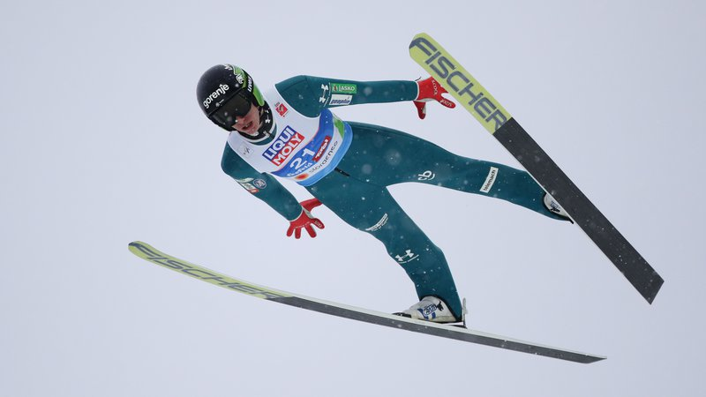
ZGODOVINA
Skoki izvirajo iz Norveške, okoli leta 1810.
Včasih so skakali s smučmi naravnost (v črko I). Skakalnice so bile manjše, zato je bila dolžina skokov krajša.
Danes skačejo tako, da imajo smučke v črko V. Zaradi tega je tudi manj poškodb.

Slide 3
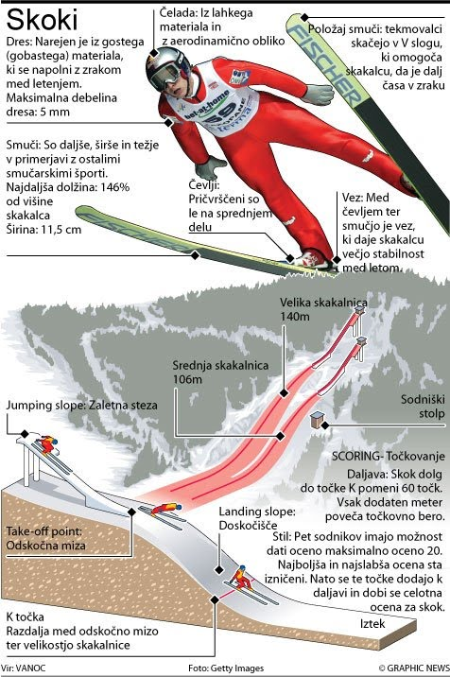
OSNOVNI PODATKI

Slide 4
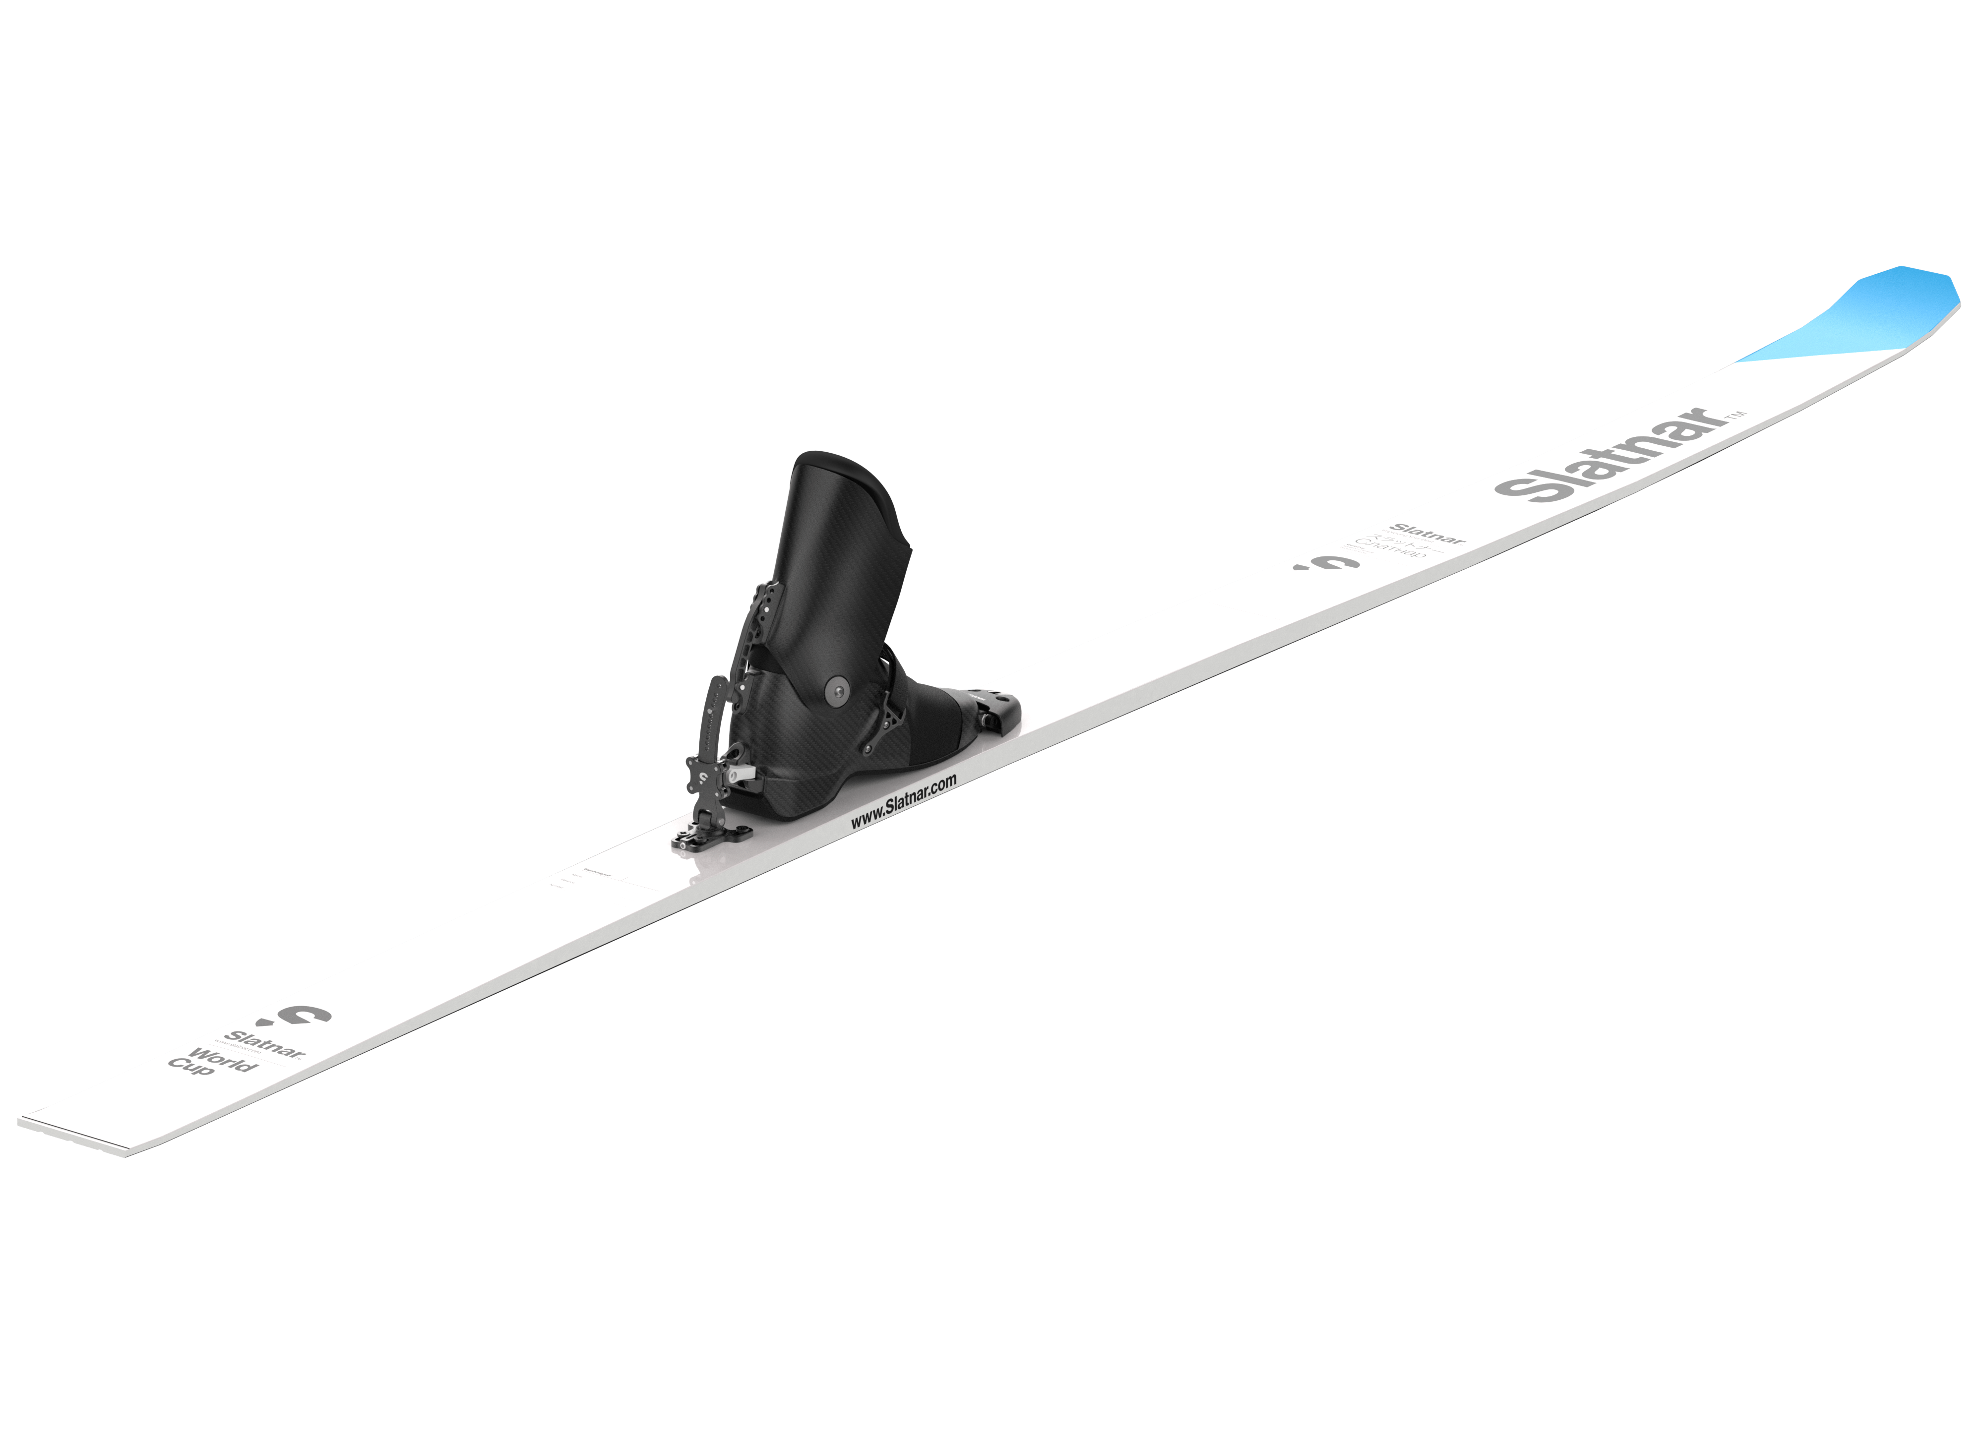
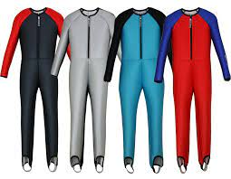
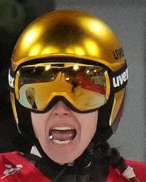
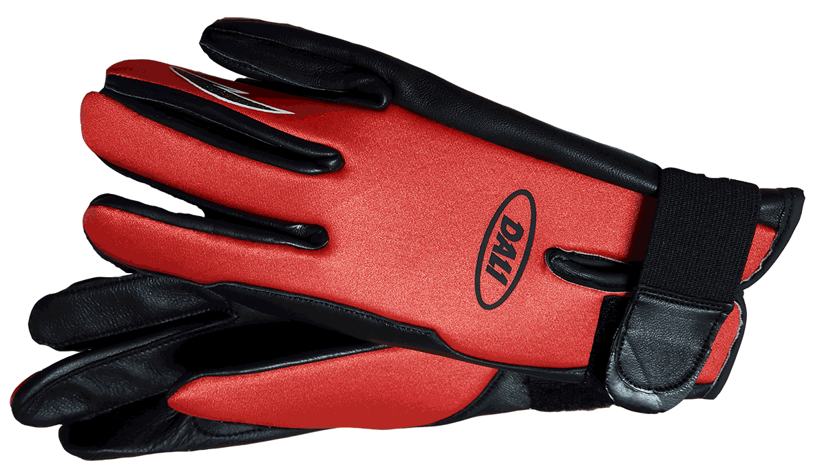
OPREMA
Smuči (široke od 9-10cm, dolge od 240-270cm) in pancerji
Smučarski dres
Čelada in očala
Rokavice

Slide 5
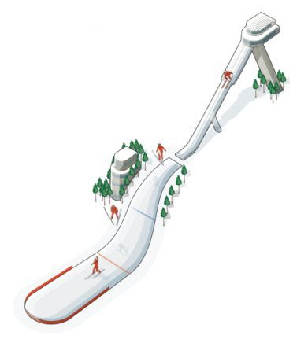
HITROSTI
Hitrosti pri skoku se ponavadi merijo 10 metrov pred koncem odskočne mize in merijo od 95 km/h pri velikih skakalnicah do 105 km/h na letalnicah.

Slide 6
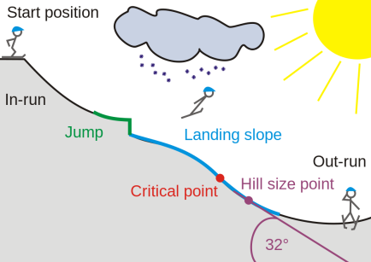
SKAKALNICA
Na vrhu skakalnice je strmi nalet/naletno mesto po katerem se skakalec spusti in pridobiva hitrost vse do položne odskočne mize.
Naletno mesto se lahko spreminja glede na vremenske pogoje v zraku, saj če je veter premočan in bi skok bil nevaren za tekmovalca.
Na odskočni mizi se skakalec odrine, ter skoči.
Doskočišče je v obliki krivulje.
Skakalec mora pristati v telemarku, sicer izgubi točke.
Po doskočišču sledi iztek ki skakalcu
omogoča da se na koncu varno ustavi.

Slide 7
TOČKOVANJE
Za vse skakalnice razen letalnic se skakalcu za skok na K-točko dodeli 60 točk, na letalnicah pa 120 točk. Za vsak meter se skakalcu doda 2.0 točke na tekmi na malih skakalnicah, 1.8 točke na tekmi na velikih skakalnicah, in 1.2 točke za tekme na letalnicah.

Slide 8
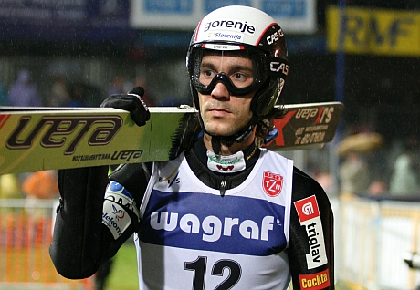
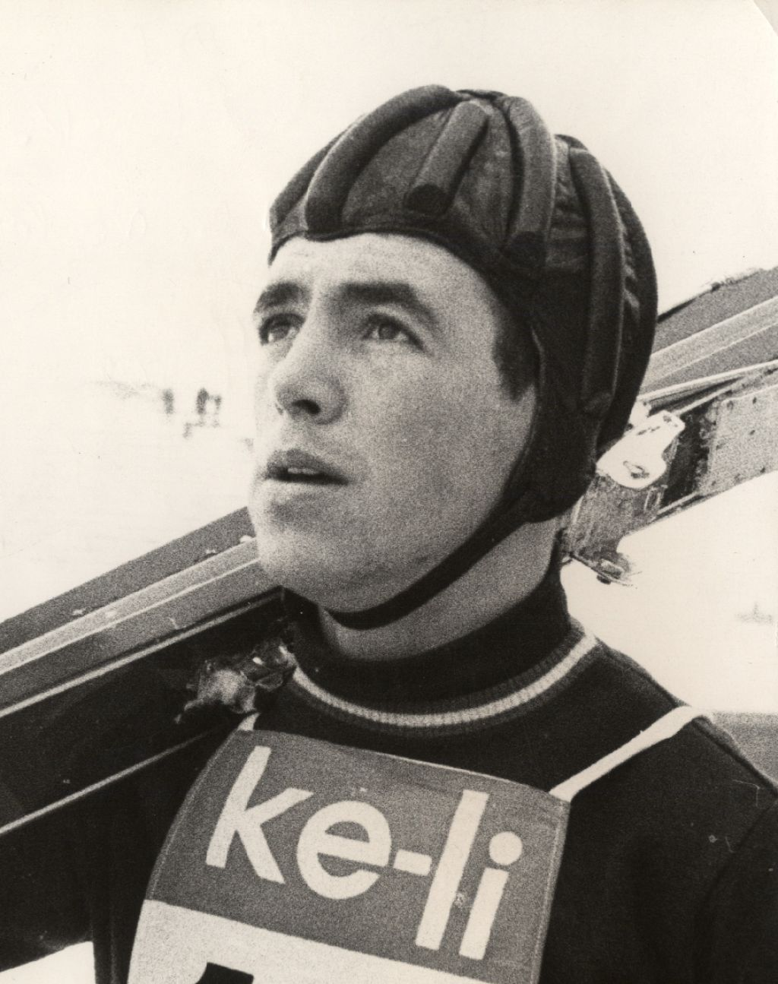
ZANIMIVOSTI
Primož
Peterka
Dolgi skoki se imenujejo poleti.
Največja smučarska letalnica na svetu je na Norveškem.
Največ medalj imajo Norveška, Finska, Avstrija.
Največ osvojenih medalj za Slovenijo pa je dobil Primož Peterka.
Slovenski skakalci imajo vzdevek orli.
Svetovno znan je padec skakalca Vinka Bogataja.
Vinko
Bogataj

Slide 9
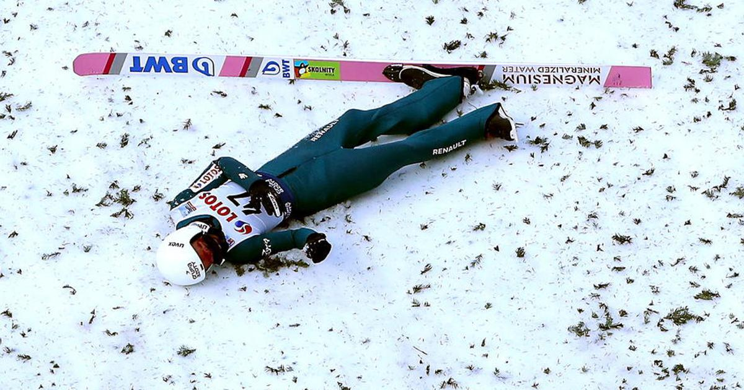
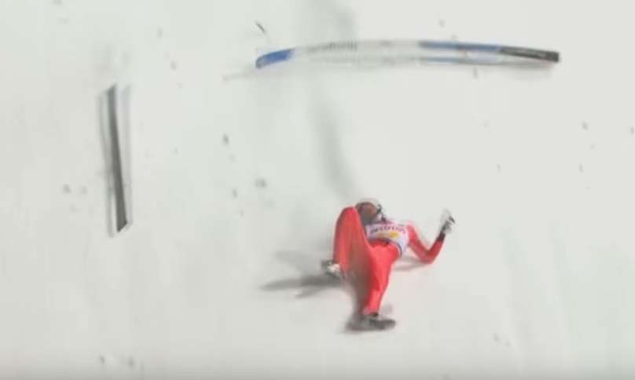
NESREČE
Tudi tukaj se dogajajo nesreče.

Slide 10
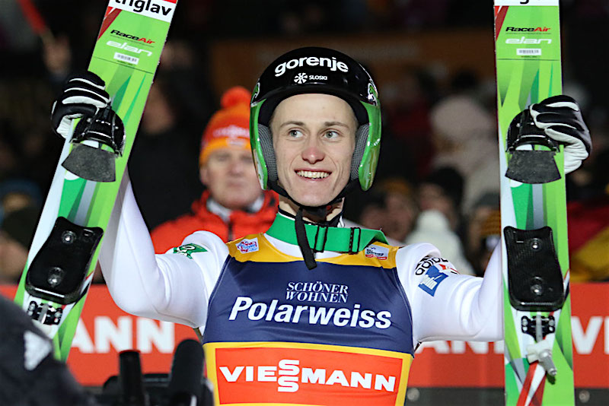
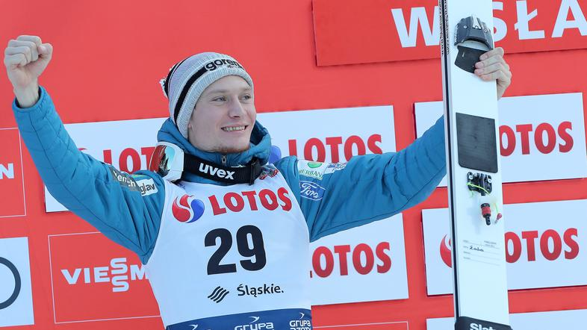
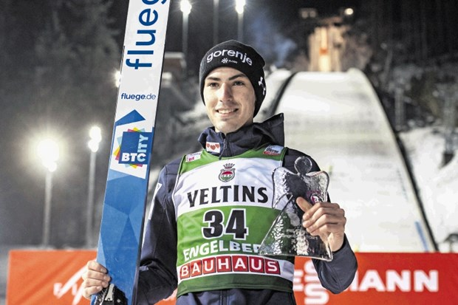
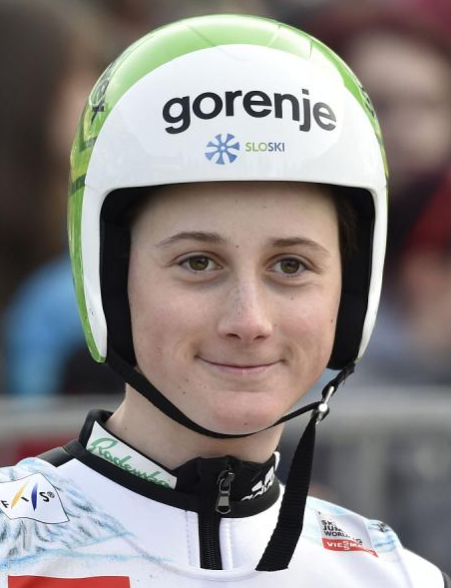
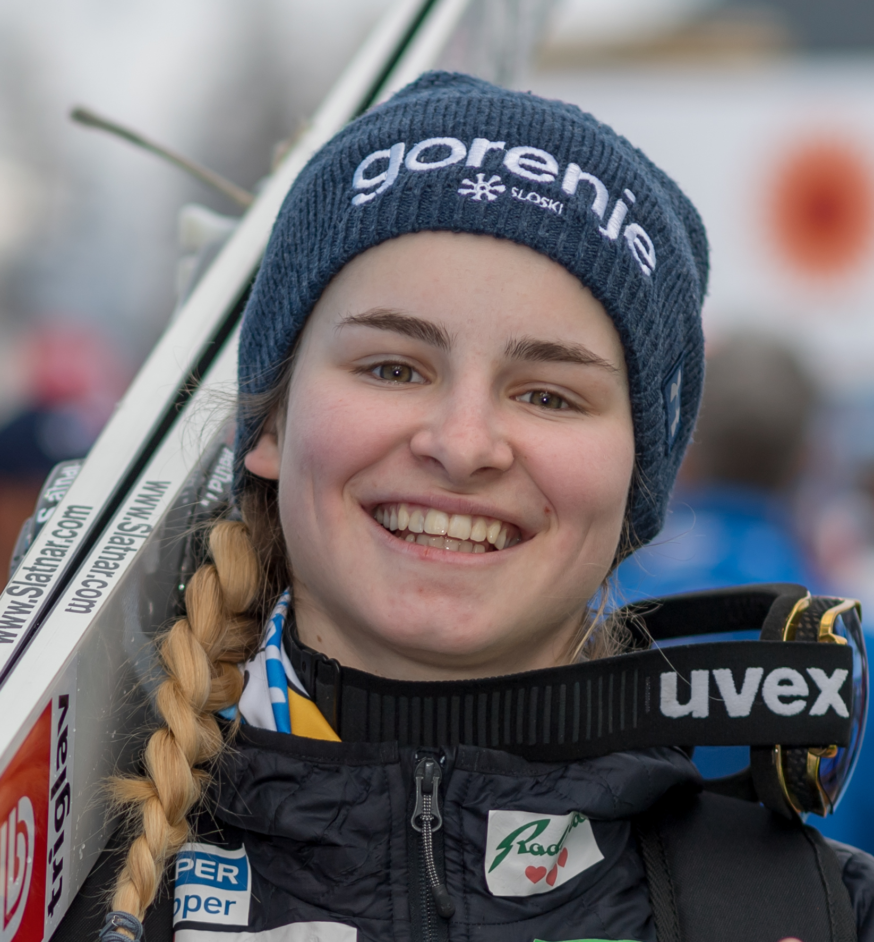
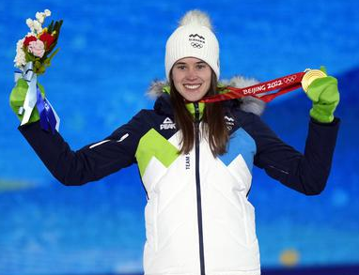
NAŠI AKTUALNI SKAKALCI
Anže Lanišek
Peter Prevc
Timi Zajc
Cene Prevc
Urša Bogataj
Nika Križnar

Slide 11

HVALA ZA VAŠO POZORNOST

